Slide 1

Tema 7
7.2 - Promesas y observables – Parte 2

Slide 2
Observables. Introducción
Para ver el funcionamiento de los observables vamos a crear un nuevo componente:
ng g c observables --spec=false -is
Ahora, borramos el código de la plantilla app.component.html y dejamos únicamente el selector del nuevo componente:
<app-observables></app-observables>

Slide 3
Observables. Introducción
Lo primero que vamos a hacer es instanciar un objeto del tipo Observable en el constructor de observables.component.ts:
import { Component, OnInit } from '@angular/core';
import {Observable} from 'rxjs';
@Component({
...
})
export class ObservablesComponent {
constructor() {
let obs = new Observable();
}
}
El uso de observables, a diferencia del trabajo con los objetos Promise, que pertenecen a ES6, nos obliga a realizar un import de la librería de extensiones reactivas.

Slide 4
Observables. Estructura
De manera similar a las promesas, los observables tienen dos partes, aunque en este caso son definición y suscripción.
  Definición: Se instancia el observable y se define su comportamiento, como argumento en la invocación al constructor.
  Suscripción: Se invoca al método subscribe() del observable y se indica qué hacer con cada valor que se reciba.
...
export class ObservablesComponent {
constructor() {
const obs = new Observable( observer => {
...
});
obs.subscribe( numero => {
console.log('Subs ', numero);
});
}
}

Slide 5
Observables. Implementación
Nuestro observable va a tener la misma funcionalidad que el objeto Promise de la presentación anterior.
...
export class ObservablesComponent {
constructor() {
const obs = new Observable( observer => {
let contador = 0;
let intervalo = setInterval( () => {
contador++;
// Notificar nuevo valor del contador a los suscriptores
observer.next(contador);
}, 1000);
});
obs.subscribe( numero => {
console.log('Subs ', numero);
});
}
}

Slide 6
Observables. Implementación
Si probamos el código anterior veremos que no finaliza nunca. Para evitar eso tenemos que añadir la condición siguiente:
...
export class ObservablesComponent {
constructor() {
const obs = new Observable( observer => {
let contador = 0;
let intervalo = setInterval( () => {
contador++;
// Notificar nuevo valor del contador a los suscriptores
observer.next(contador);
if (contador === 3) { clearInterval(intervalo); }
}, 1000);
});
obs.subscribe( numero => {
console.log('Subs ', numero);
});
}
}

Slide 7
Observables. Terminar y controlar errores
No obstante, lo anterior no evita que el observable siga escuchando cambios, lo cual siempre consume recursos.
Lo que debemos hacer es llamar al método complete(), lo cual implica crear dos callbacks más: una para el control de errores y otra para el complete():
constructor() {
const obs = new Observable( observer => {
let contador = 0;
const intervalo = setInterval( () => {
contador++;
observer.next(contador);
if (contador === 3) {
clearInterval(intervalo);
observer.complete();
}
}, 1000);
});
obs.subscribe(
numero => console.log('Subs ', numero),
error => console.log('Error en el obs ', error),
() => console.log('El observable terminó'),
);
}

Slide 8
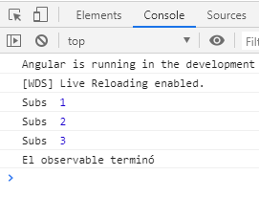
Observables. Terminar y controlar errores
La salida debería ser como la siguiente:

Slide 9
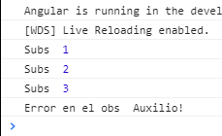
Observables. Terminar y controlar errores
También podemos lanzar un error en la definición del observable.
A modo de ejemplo, vamos a hacer que cuando el contador sea 3, en lugar de terminar, lance un error:
...
if (contador === 3) {
clearInterval(intervalo);
// observer.complete();
observer.error('Auxilio!');
}
...
La salida debería ser la siguiente:

Slide 10
Observables. Método retry()
Todos los observables, desde la versión 6, disponen de la función pipe(), mediante la cual pueden realizar transformaciones de los datos gracias a una serie de operadores que se pueden ir concatenando.
El método retry() es uno de estos operadores de la función pipe() y permite que el observer vuelva a intentar la operación en lugar de lanzar un error.
El uso de operadores implica el siguiente import:
import {retry} from 'rxjs/operators';

Slide 11
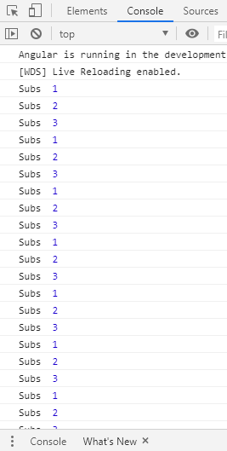
Observables. Método retry()
El siguiente uso de pipe() y retry() produce que infinitamente se vuelva a ejecutar el observer para evitar el lanzamiento del error:
...
obs.pipe(retry()).subscribe(
numero => console.log('Subs ', numero),
error => console.log('Error en el obs ', error),
() => console.log('El observable terminó'),
);
...

Slide 12
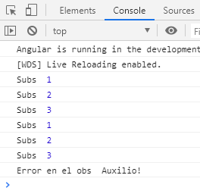
Observables. Método retry()
Si queremos que el reintento sea un número determinado de veces (y no infinitas veces), entonces tenemos que indicar ese número como argumento de retry().
Una vez alcanzado ese número se lanzará el error.
Con la siguiente modificación tenemos una ejecución normal y un único reintento:
...
obs.pipe(retry(1)).subscribe(
numero => console.log('Subs ', numero),
error => console.log('Error en el obs ', error),
() => console.log('El observable terminó'),
);
...

Slide 13
Funciones que retornen observables
Vamos a refactorizar el código anterior:
  La definición del observable la encapsulamos en una función que llamaremos devuelveObservable(). Además usaremos tipado de TypeScript:
devuelveObservable(): Observable<number> {
return new Observable( (observer: Subscriber<number>) => {
let contador = 0;
const intervalo = setInterval( () => {
contador++;
observer.next(contador);
if (contador === 3) {
clearInterval(intervalo);
// observer.complete();
observer.error('Auxilio!');
}
}, 1000);
});
}

Slide 14
Funciones que retornen observables
Vamos a refactorizar el código anterior (continuación):
  La llamada a la función devuelveObservable() se hará desde el constructor:
constructor() {
this.devuelveObservable().pipe(
retry(1)
).subscribe(
numero => console.log('Subs ', numero),
error => console.log('Error en el obs ', error),
() => console.log('El observable terminó'),
);
}

Slide 15
Observables. Uso del operador map()
Para ver cómo funciona map() en nuestro ejemplo, tenemos que hacer unos pequeños cambios al código: modificar el tipo de datos, pasando de number a any, y por otro lado hacemos que el observer termine bien, sin lanzar un error:
devuelveObservable(): Observable<any> {
return new Observable( (observer: Subscriber<any>) => {
let contador = 0;
const intervalo = setInterval( () => {
contador++;
observer.next(contador);
if (contador === 3) {
clearInterval(intervalo);
observer.complete();
// observer.error('Auxilio!');
}
}, 1000);
});
}

Slide 16
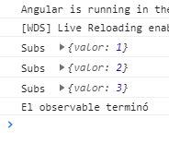
Observables. Uso del operador map()
Ahora vamos a encapsular el contador en un objeto llamado salida, imaginando que este objeto nos llega de una petición a un API Rest. Este objeto será lo que devolverá el observer.
devuelveObservable(): Observable<any> {
return new Observable( (observer: Subscriber<any>) => {
let contador = 0;
const intervalo = setInterval( () => {
contador++;
const salida = { valor: contador };
observer.next(salida);
if (contador === 3) {
clearInterval(intervalo);
observer.complete();
}
}, 1000);
});
}

Slide 17
Observables. Uso del operador map()
Ahora bien, para que la salida fuera un número y no un objeto, tendríamos que modificar la recepción de los datos, es decir, mediante la notación punto tendríamos que explicitar la propiedad valor del objeto:
constructor() {
this.devuelveObservable().pipe(
retry(1)
).subscribe(
numero => console.log('Subs ', numero.valor),
error => console.log('Error en el obs ', error),
() => console.log('El observable terminó'),
);
}

Slide 18
Observables. Uso del operador map()
En nuestro ejemplo, por su simplicidad, el anterior cambio no ha supuesto ningún esfuerzo. En otro tipo de escenarios, el tener que modificar la manera de acceder al resultado podría ser muy costosa. Aquí es donde entra en juego el operador map().
Notad que añadiendo la función map() conseguimos transformar en origen los datos (en la definición del observer), sin que en el destino (en la suscripción) tenga que hacerse ese trabajo.
devuelveObservable(): Observable<any> {
return new Observable( (observer: Subscriber<any>) => {
let contador = 0;
const intervalo = setInterval( () => {
...
}, 1000);
}).pipe(
map(resp => resp.valor)
);
}

Slide 19
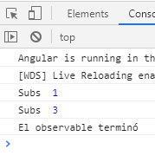
Observables. Uso del operador filter()
Supongamos que nuestra función observer solo tuviera que devolver números impares.
Cuando la operación a aplicar a los datos depende de una condición, el operador filter() es el adecuado.
filter() requiere un predicado, esto es, una función que retorna cierto o falso.
devuelveObservable(): Observable<any> {
return new Observable( (observer: Subscriber<any>) => {
let contador = 0;
const intervalo = setInterval( () => {
...
}, 1000);
}).pipe(
map(resp => resp.valor),
filter(resp => resp % 2 !== 0)
);
}

Slide 20
Observables. Método unsubscribe()
Cuando ya no estamos interesados en los datos que nos devuelve un observer tenemos que cancelar la suscripción.
Si no cancelamos la suscripción podríamos incurrir en problemas de rendimiento y provocar un mal funcionamiento de la aplicación.
La cancelación se consigue llamando al método unsubscribe().

Slide 21
Observables. Método unsubscribe()
Para ver un ejemplo del uso de unsubscribe() vamos a implementar en AppComponent la interfaz OnDestroy, pues de esta manera podremos saber cuándo el componente deja de ser necesario porque el usuario abandona la página por otra.
La interfaz OnDestroy define el método ngOnDestroy() y es aquí donde vamos a implementar la llamada al método unsubscribe().
A continuación se muestra el código necesario para cancelar la suscripción, aunque como solo tenemos un componente y no podemos cambiar de página dentro de la aplicación, lo simulamos llamando programáticamente a ngOnDestroy()

Slide 22
Observables. Método unsubscribe()
Deberíamos hacer algo como esto y lo de la página siguiente:
import {Component, OnDestroy} from '@angular/core';
import {Observable, Subscriber, Subscription} from 'rxjs';
import {filter, map, retry} from 'rxjs/operators';
@Component({
...
})
export class ObservablesComponent implements OnDestroy {
suscripcion: Subscription;
ngOnDestroy(): void {
this.suscripcion.unsubscribe();
console.log('suscripcion cancelada ok');
}
constructor() {
this.suscripcion = this.devuelveObservable().pipe(retry(1)
).subscribe(
...
);
}
...

Slide 23
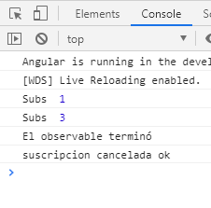
Observables. Método unsubscribe()
devuelveObservable(): Observable<any> {
return new Observable( (observer: Subscriber<any>) => {
...
if (contador === 3) {
clearInterval(intervalo);
observer.complete();
// observer.error('Auxilio!');
this.ngOnDestroy();
}
}, 1000);
}).pipe(
map(resp => resp.valor),
filter(resp => resp % 2 !== 0)
);
}
}

